Slide 1
PALABRAS CON B E V

Slide 2

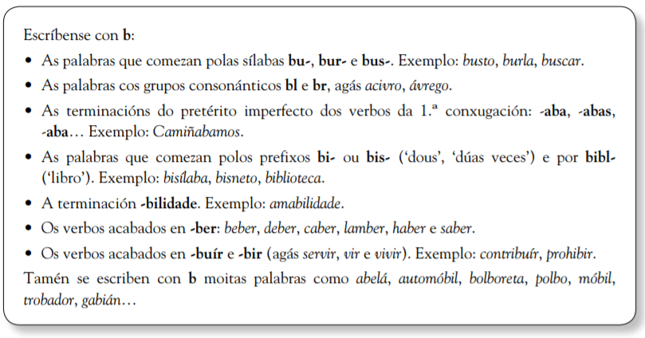
ESCRÍBENSE CON B

Slide 3
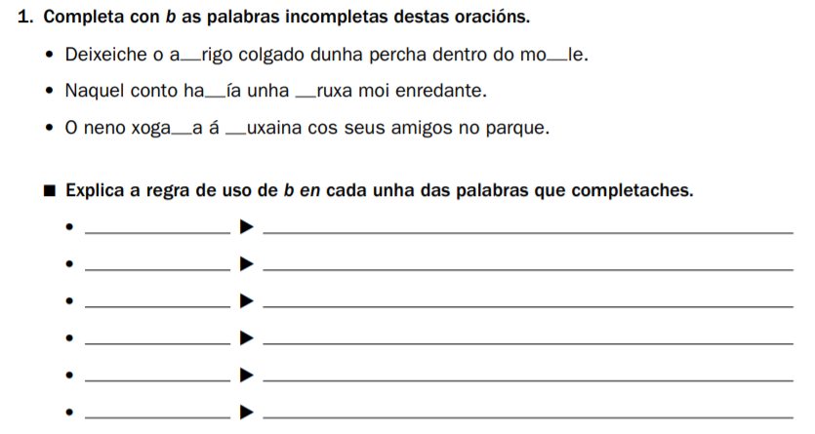
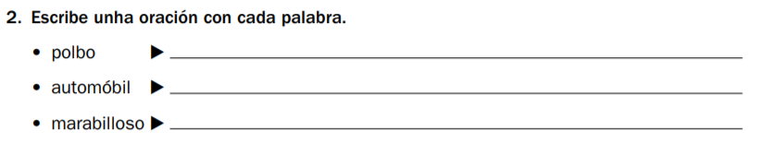

Slide 4
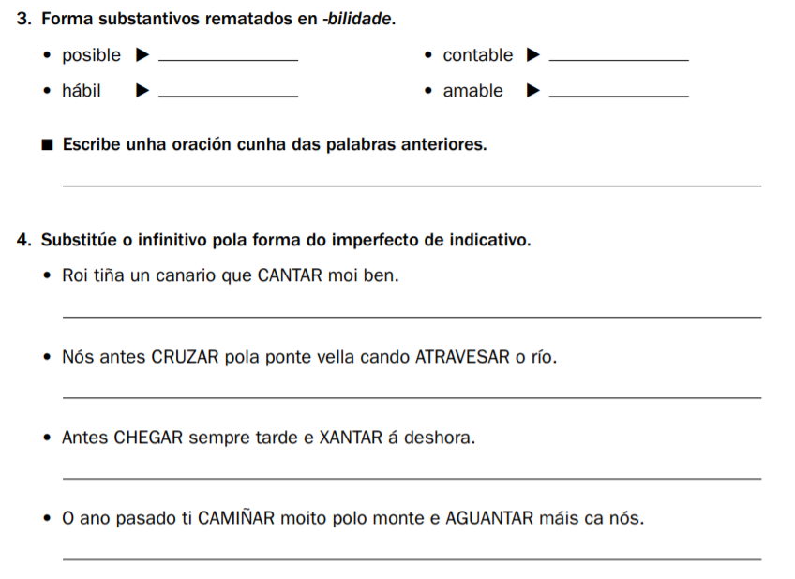

Slide 5
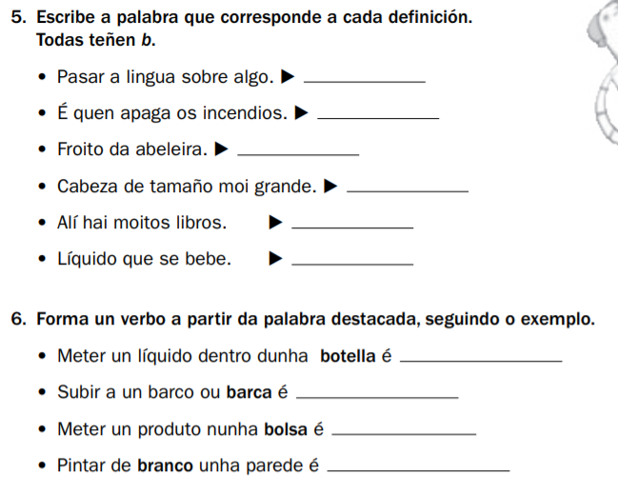

Slide 6
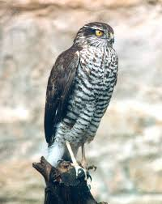
Palabras con b en galego
Polbo
Móbil
Automóbil
Marabilla
Abelá
Bolboreta
Gabián
Billa

Slide 7

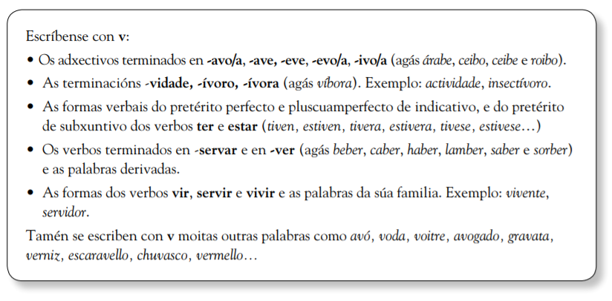
ESCRÍBENSE CON V

Slide 8
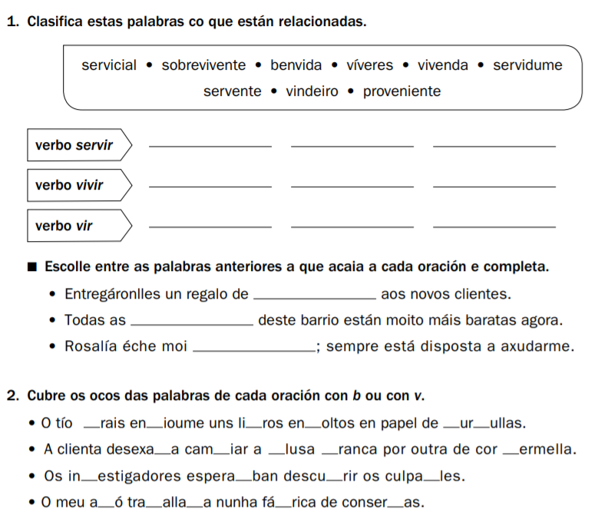

Slide 9
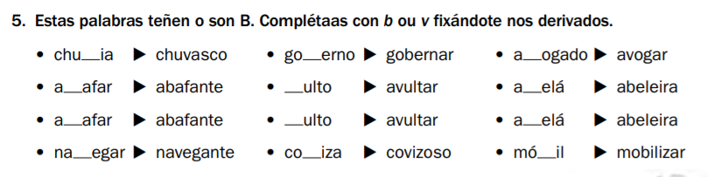

Slide 10
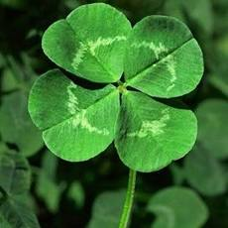
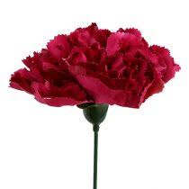
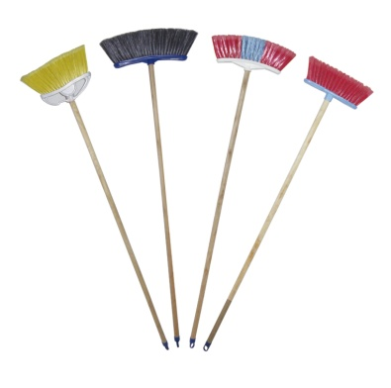
Palabras con v
Trevo
Verme
Caravel
Vasoira
Ovo

